Slide 1

jQuery 플러그인 제작

Slide 2
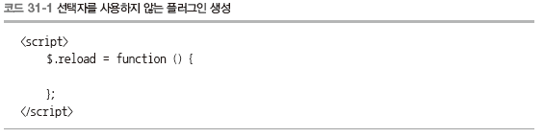
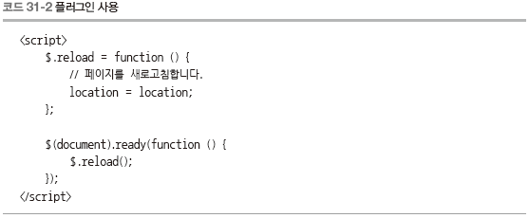
31.1 jQuery 플러그인 제작
선택자를 사용하지 않는 jQuery 플러그인 생성
  선택자를 사용하지 않는 플러그인 생성
  플러그인 사용

Slide 3
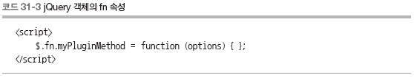
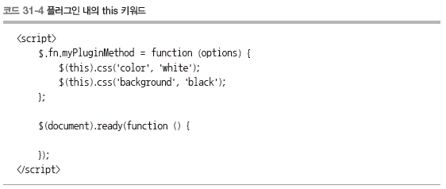

31.2 선택자를 사용하는 jQuery 플러그인 생성
선택자를 사용하지 않는 jQuery 플러그인 생성
  jQuery 객체의 fn 속성에 메서드를 추가

Slide 4
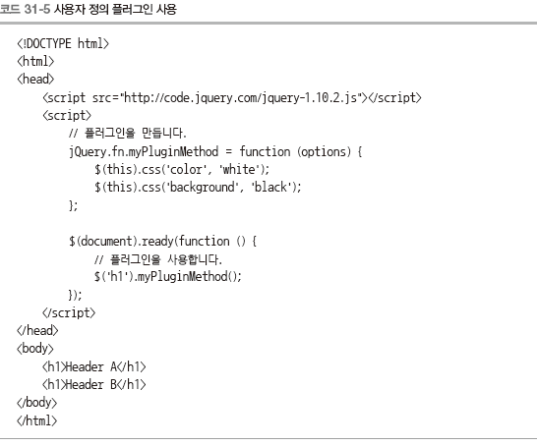
31.2 선택자를 사용하는 jQuery 플러그인 생성
선택자를 사용하지 않는 jQuery 플러그인 생성
  사용자 정의 플러그인 사용

Slide 5
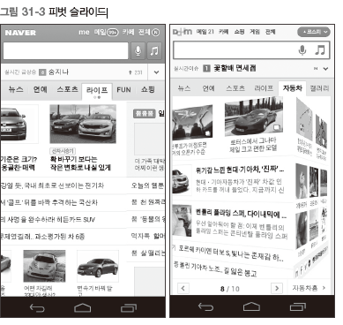

31.3 피벗 슬라이드 플러그인 만들기(1)
피벗 슬라이드 플러그인 만들기(1)
  피벗 슬라이드는 마우스나 터치 이벤트로 화면의 내용을 넘기는 기능
  플러그인을 만들 때 네 가지 기본 요소

Slide 6
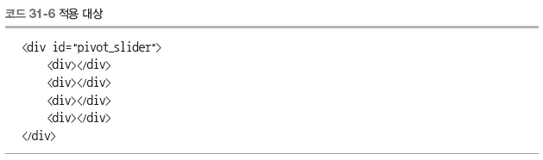

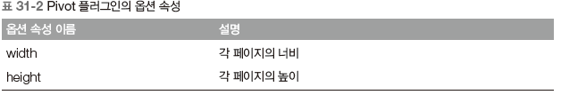
31.3 피벗 슬라이드 플러그인 만들기(1)
피벗 슬라이드 플러그인 만들기(1)
  div 태그에 적용
  Pivot 플러그인을 적용하는 메서드는 다른 플러그인처럼 플러그인의 이름과 같게 만듬

Slide 7
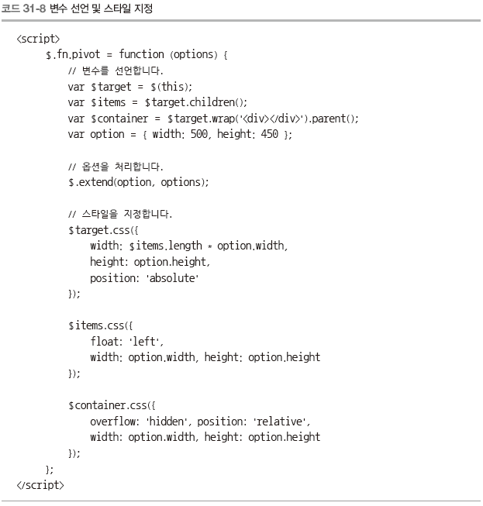
31.3 피벗 슬라이드 플러그인 만들기(1)
피벗 슬라이드 플러그인 만들기(2)
  첫 번째는 CSS 파일을 제공하지 않으므로 스타일을 내부에서 지정함
  두 번째는 옵션 객체를 제어하는 방법
  스타일과 옵션 객체를 지정

Slide 8
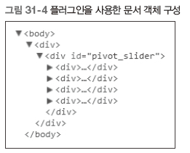
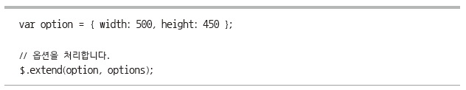
31.3 피벗 슬라이드 플러그인 만들기(1)
피벗 슬라이드 플러그인 만들기(2)
  wrap ( ) 메서드로 그림 31-4처럼 문서 객체를 구성하고 외부의 div 태그를 parent ( ) 메서드로 변수 $container에 넣음
  옵션 객체를 합치는 방법은 다음과 같이 $.extend ( ) 메서드를 사용

Slide 9
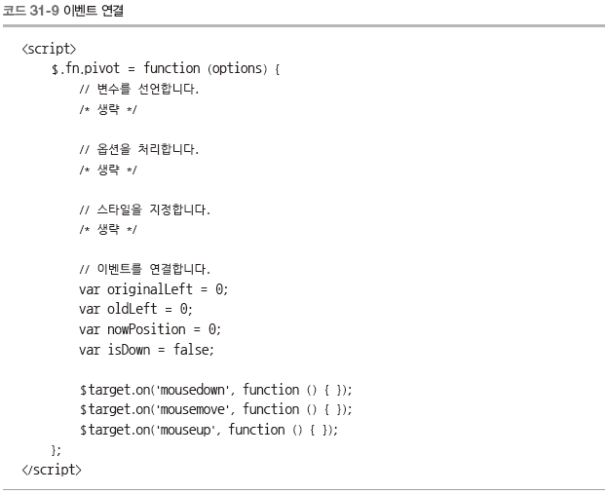
31.3 피벗 슬라이드 플러그인 만들기(1)
피벗 슬라이드 플러그인 만들기(3)
  플러그인 메서드를 만드는 방법과 옵션 객체를 적용하는 방법을 알면 다른 플러그인도 쉽게 만들 수 있음

Slide 10
31.3 피벗 슬라이드 플러그인 만들기(1)
피벗 슬라이드 플러그인 만들기(3)
  변수 네 개를 새로 선언
  변수 isDown은 사용자가 마우스를 누르는지 확인하는 변수
  mousedown 이벤트가 발생하면 true로 바꾸고 mouseup 이벤트가 발생하면 false로 바꿈
  마우스 버튼을 누르고 있을 때 변수 isDown은 true를 표시
  변수 nowPosition은 현재 페이지를 나타내는 변수
  초깃값은 0이며 사용자가 페이지를 오른쪽으로 넘기면 1이 되는 변수
  이미지 슬라이더처럼 animate ( ) 메서드를 적용

Slide 11
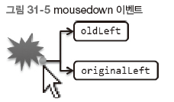
31.3 피벗 슬라이드 플러그인 만들기(1)
피벗 슬라이드 플러그인 만들기(3)
  이벤트 발생 순서와 함께 변수 originalLeft와 oldLeft를 어디에 활용하는지 알아봄
  우선 mousedown 이벤트가 발생하면 그림 31-5처럼 현재 위치를 두 변수에 저장

Slide 12
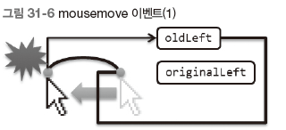
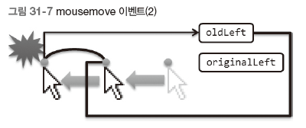
31.3 피벗 슬라이드 플러그인 만들기(1)
피벗 슬라이드 플러그인 만들기(3)
  변수 oldLeft를 이용해 이동한 마우스 커서와의 거리를 구해 페이지를 조금 이동 후 현재 위치를 다시 변수 oldLeft에 넣음
  페이지를 조금씩 드래그해 이동할 때는 변수 oldLeft만 사용

Slide 13
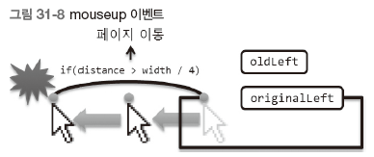
31.3 피벗 슬라이드 플러그인 만들기(1)
피벗 슬라이드 플러그인 만들기(3)
  mouseup 이벤트가 발생한 위치와 시작 지점의 거리를 구하는 데 사용

Slide 14
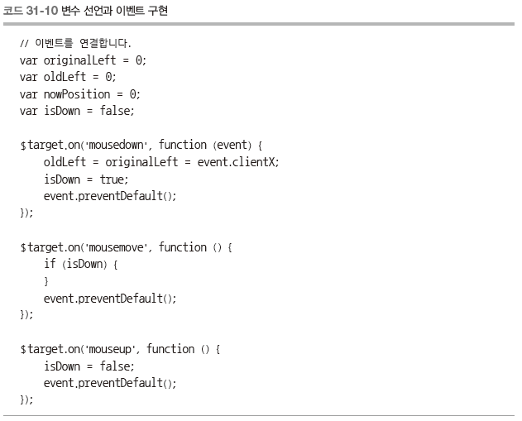
31.3 피벗 슬라이드 플러그인 만들기(1)
피벗 슬라이드 플러그인 만들기(3)
  변수 선언과 이벤트 구현

Slide 15
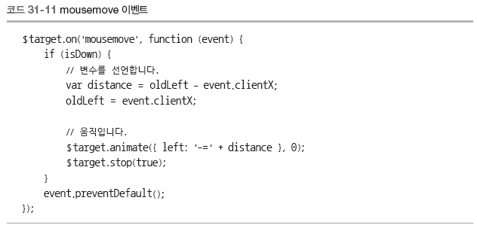
31.3 피벗 슬라이드 플러그인 만들기(1)
피벗 슬라이드 플러그인 만들기(3)
  일반적으로 css ( ) 메서드로 이동 거리를 계산해서 직접 조절하지만, 그 방법이 생각보다 부드럽게 만들어지지 않으므로 animate ( ) 메서드를 사용

Slide 16
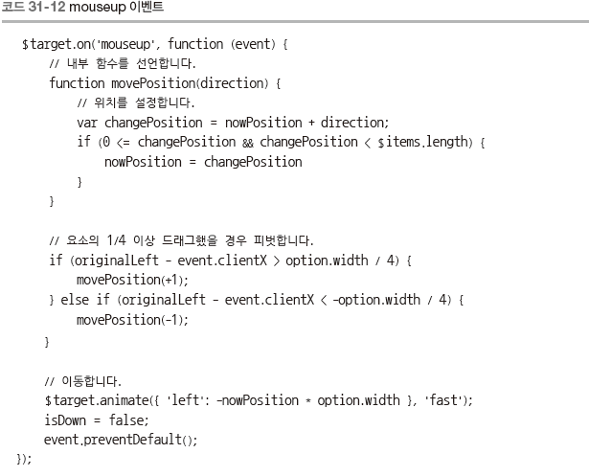
31.3 피벗 슬라이드 플러그인 만들기(1)
피벗 슬라이드 플러그인 만들기(3)
  사용자가 width 옵션 속성의 1/4 이상 왼쪽이나 오른쪽으로 드래그하면 변수 nowPosition을 변화시키고, animate ( ) 메서드로 nowPosition 위치로 이동

Slide 17
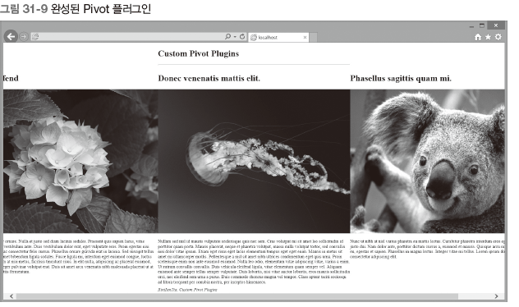
31.3 피벗 슬라이드 플러그인 만들기(1)
피벗 슬라이드 플러그인 만들기(3)
  약간의 멋을 내고자 플러그인 내부에서 overflow 스타일 속성을 주석 처리(제거)
  코드를 실행하면 그림 31-9처럼 나오며 마우스 드래그로 페이지를 전환할 수 있음

